Slide 1

CHÀO MỪNG CÁC THẦY CÔ
VỀ DỰ GIỜ DẠY TỐT
Môn: Toán – Lớp 7B1
Tiết 97: BÀI TẬP CUỐI CHƯƠNG IX

Slide 2

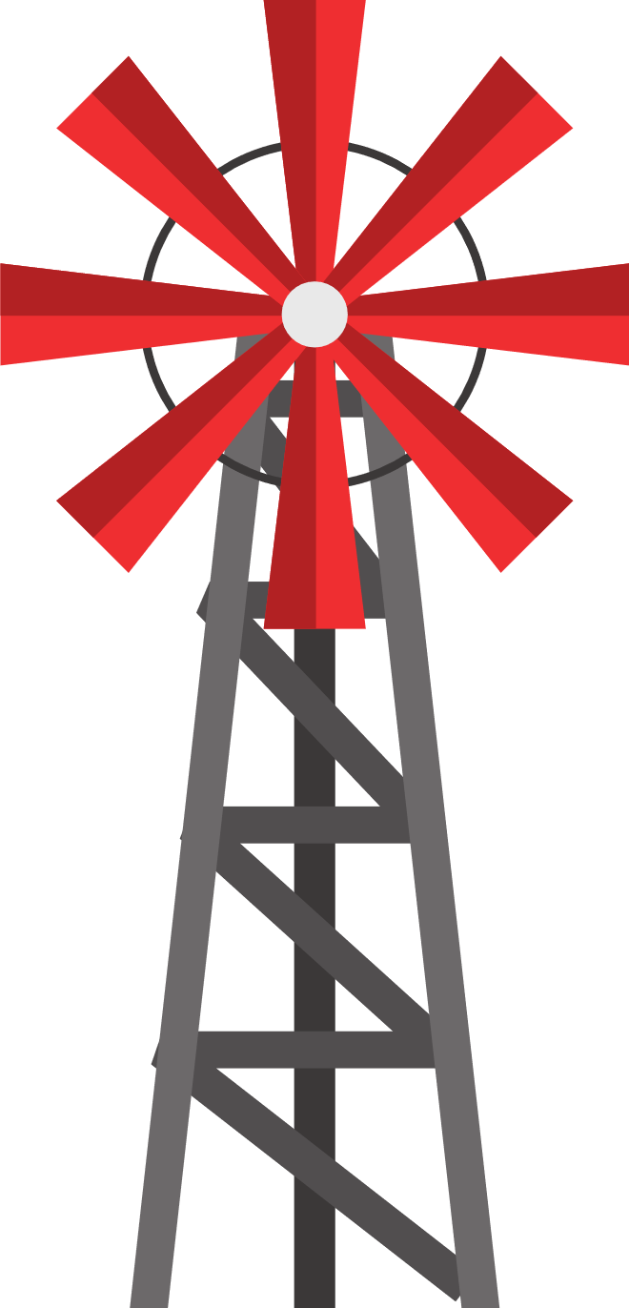





TRÒ CHƠI HÁI TÁO

Slide 3











Slide 4

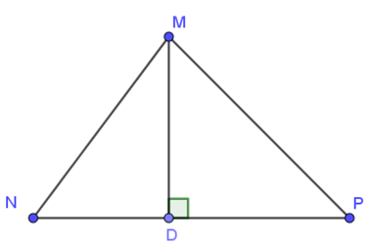



Cho tam giác MNP có: MN < MP, MD ⊥ NP. Khẳng định nào sau đây là đúng?
A. MD<MP
B. DN=DP
C. MD>MN
D. MN=MP

Slide 5
Cho tam giác MNP có khẳng định nào sau đây đúng?
A. MP < MN
B. MP = MN
C. MP > MN
D. Không thể so sánh

Slide 6
Bộ ba độ dài đoạn thẳng nào sau đây tạo thành một tam giác?
A. 2cm; 3cm; 6cm
B. 2cm, 4cm, 6cm
C. 5cm; 8cm, 10cm
D. 8cm; 9cm; 20cm

Slide 7
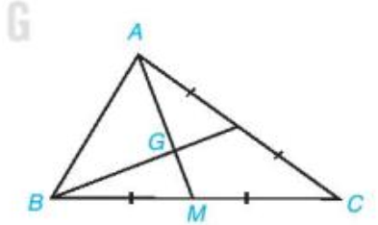
Cho G là trọng tâm tam giác ABC có trung tuyến AM. Khẳng định nào sau đây là đúng?
A. AM:AG = 2:3
B. AG:AM=2:3
C. AM:GM=1:2
D. GM:AM=2:1

Slide 8
Trực tâm của tam giác là giao của ba đường nào?
A. 3 đường trung tuyến
B. 3 đường phân giác
C. 3 đường trung trực
D. 3 đường cao

Slide 9
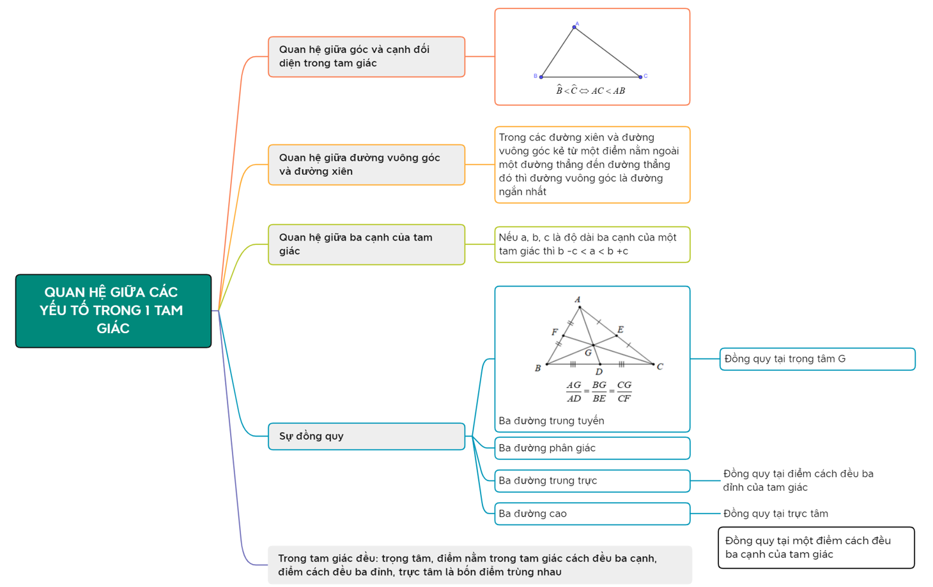

Slide 10
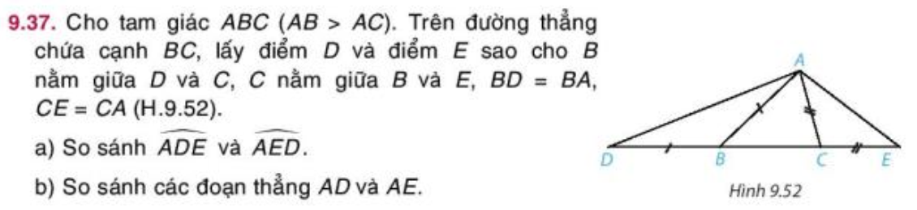
LUYỆN TẬP

Slide 11
Bài tập 2: Cho tam giác ABC vuông tại A, có AB = 9cm, BC = 15cm, AC =12 cm.
a) So sánh các góc của tam giác ABC.
b) Vẽ tia phân giác BD, kẻ DE vuông góc BC.
Chứng minh DA = DE
c) Gọi F là giao điểm của AB và DE. Chứng minh rằng BD vuông góc CF

Slide 12
HƯỚNG DẪN HỌC Ở NHÀ
Học thuộc 3 định lí đã học.
Làm các bài tập 9.36; 9.38; 9.39; 9.40 SGK/84.
Chuẩn bị cho tiết sau “Ôn tập giữa kì II”

